Slide 1
Разработка чат-бота
Рыбкин Иван 4117

Slide 2
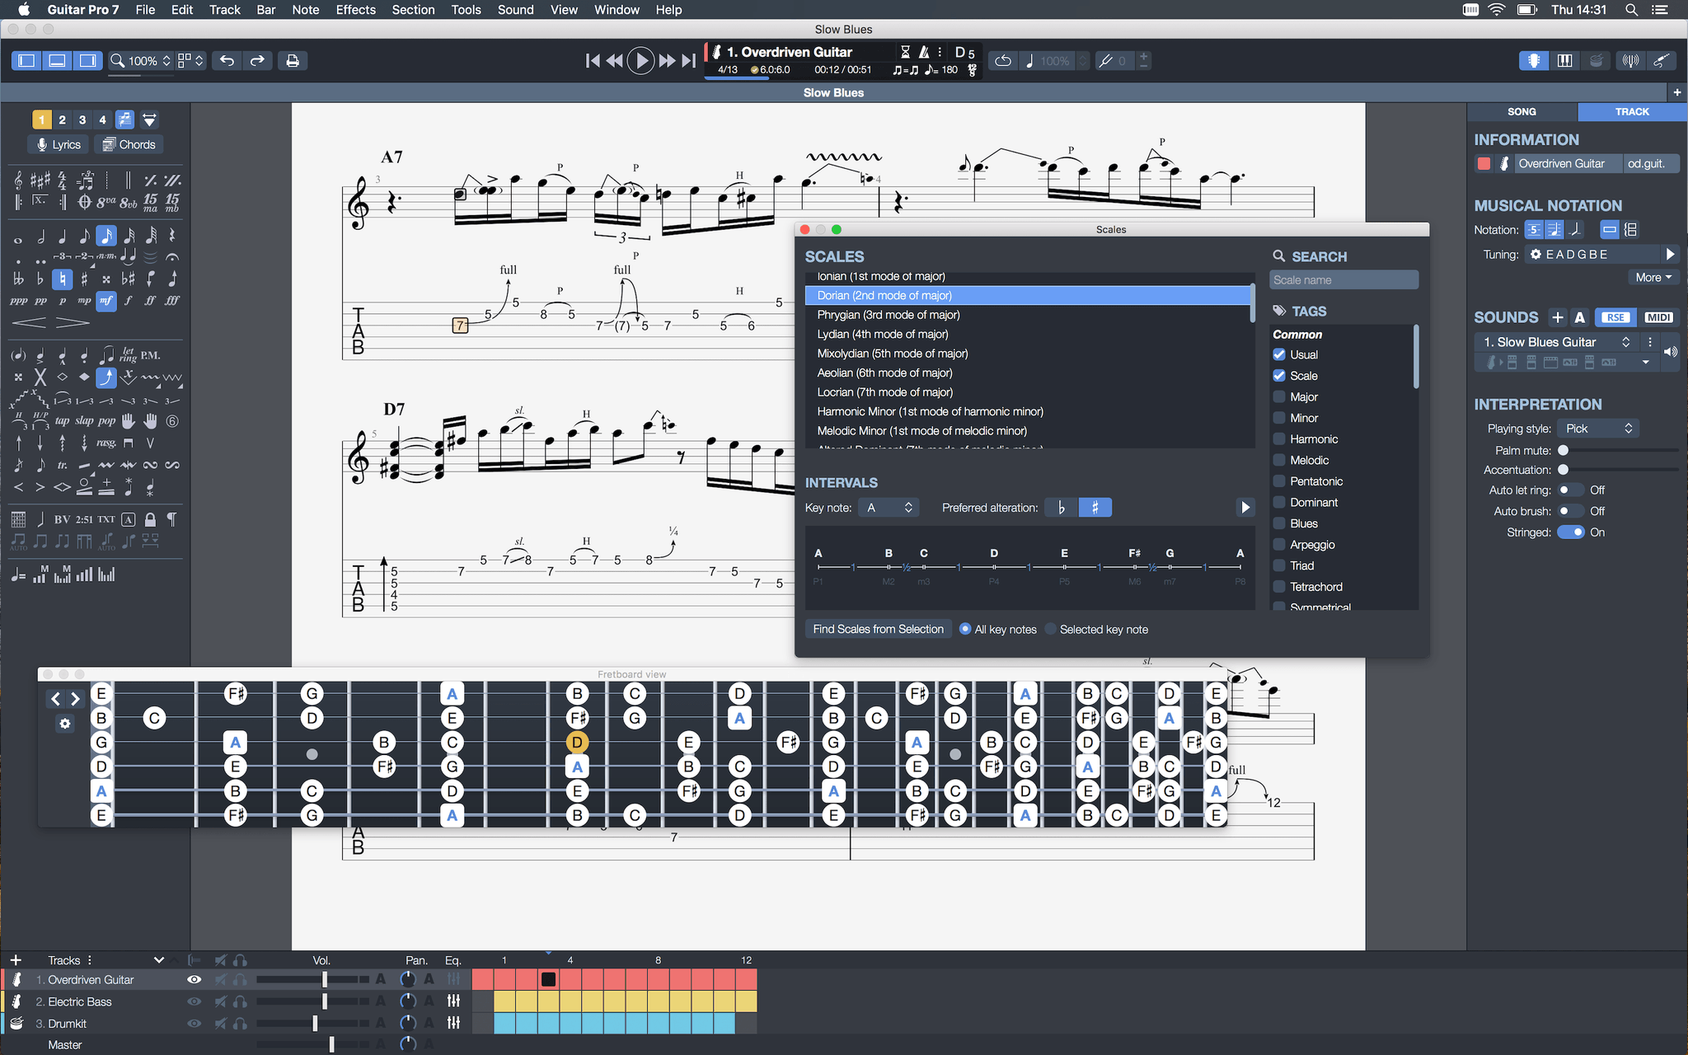
Предпосылки и идея
Приложение – нотный редактор GuitarPro для музыкантов
Отсутствие аналогов на просторах Telegram, только сайты

Slide 3
Методы создания и используемые навыки
Использование языка Python
Библиотека pyTelegramBotAPI
ООП
Работа с файлами
Работа с архивами – базой данных
Создание транслитера

Slide 4
Функционал итогового продукта
Запрос музыкальной группы
Вывод информации о наличии данной группы в базе данных
Если да – варианты вывода файлов
Все файлы – песни группы
Поиск по названию

